Slide 1







Chào mừng các em đến với
tiết tiếng việt

Slide 2

Thứ.....ngày....tháng......
Bài
31
Ánh sáng của yêu thương

Slide 3


Tiết 1 + 2

Slide 4


Nếu người thân bị mệt, em có thể làm gì để giúp đỡ, động viên
Lấy nước cho mẹ
Đọc truyện cho bà
Lấy thuốc cho bố
………

Slide 5

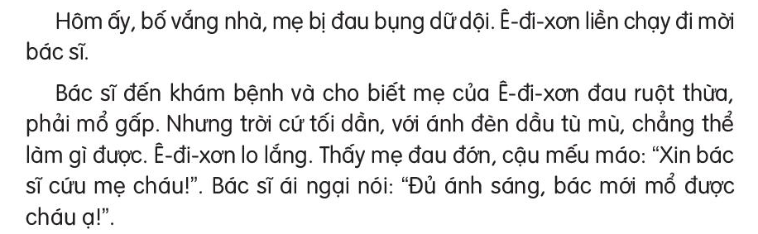
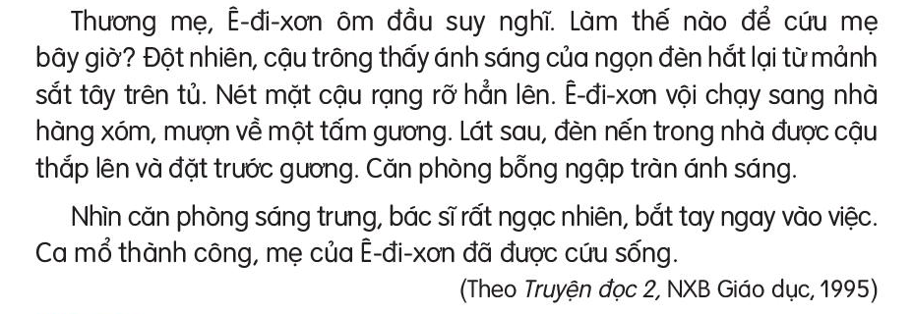
Ánh sáng của yêu thương
Đọc mẫu

Slide 6




Ê-đi-sơn
Nhà bác học người Mỹ phát minh ra đèn điện, máy chiếu phim, máy hát….
GIẢI NGHĨA TỪ
Ái ngại
Thương cảm, có phần lo lắng và không đành long trước tình cảnh người khác
Sắt tây
Sắt dát mỏng có tráng một lớp chống gỉ, sáng bóng.

Slide 7



Luyện đọc câu dài
Đột nhiên, cậu trông thấy ánh sáng của ngọn đèn hắt lại từ mảnh sắt tây trên tủ.

Slide 8

Ánh sáng của yêu thương
Đọc nối tiếp đoạn

Slide 9
Ánh sáng của yêu thương
Đọc toàn bài

